Slide 1
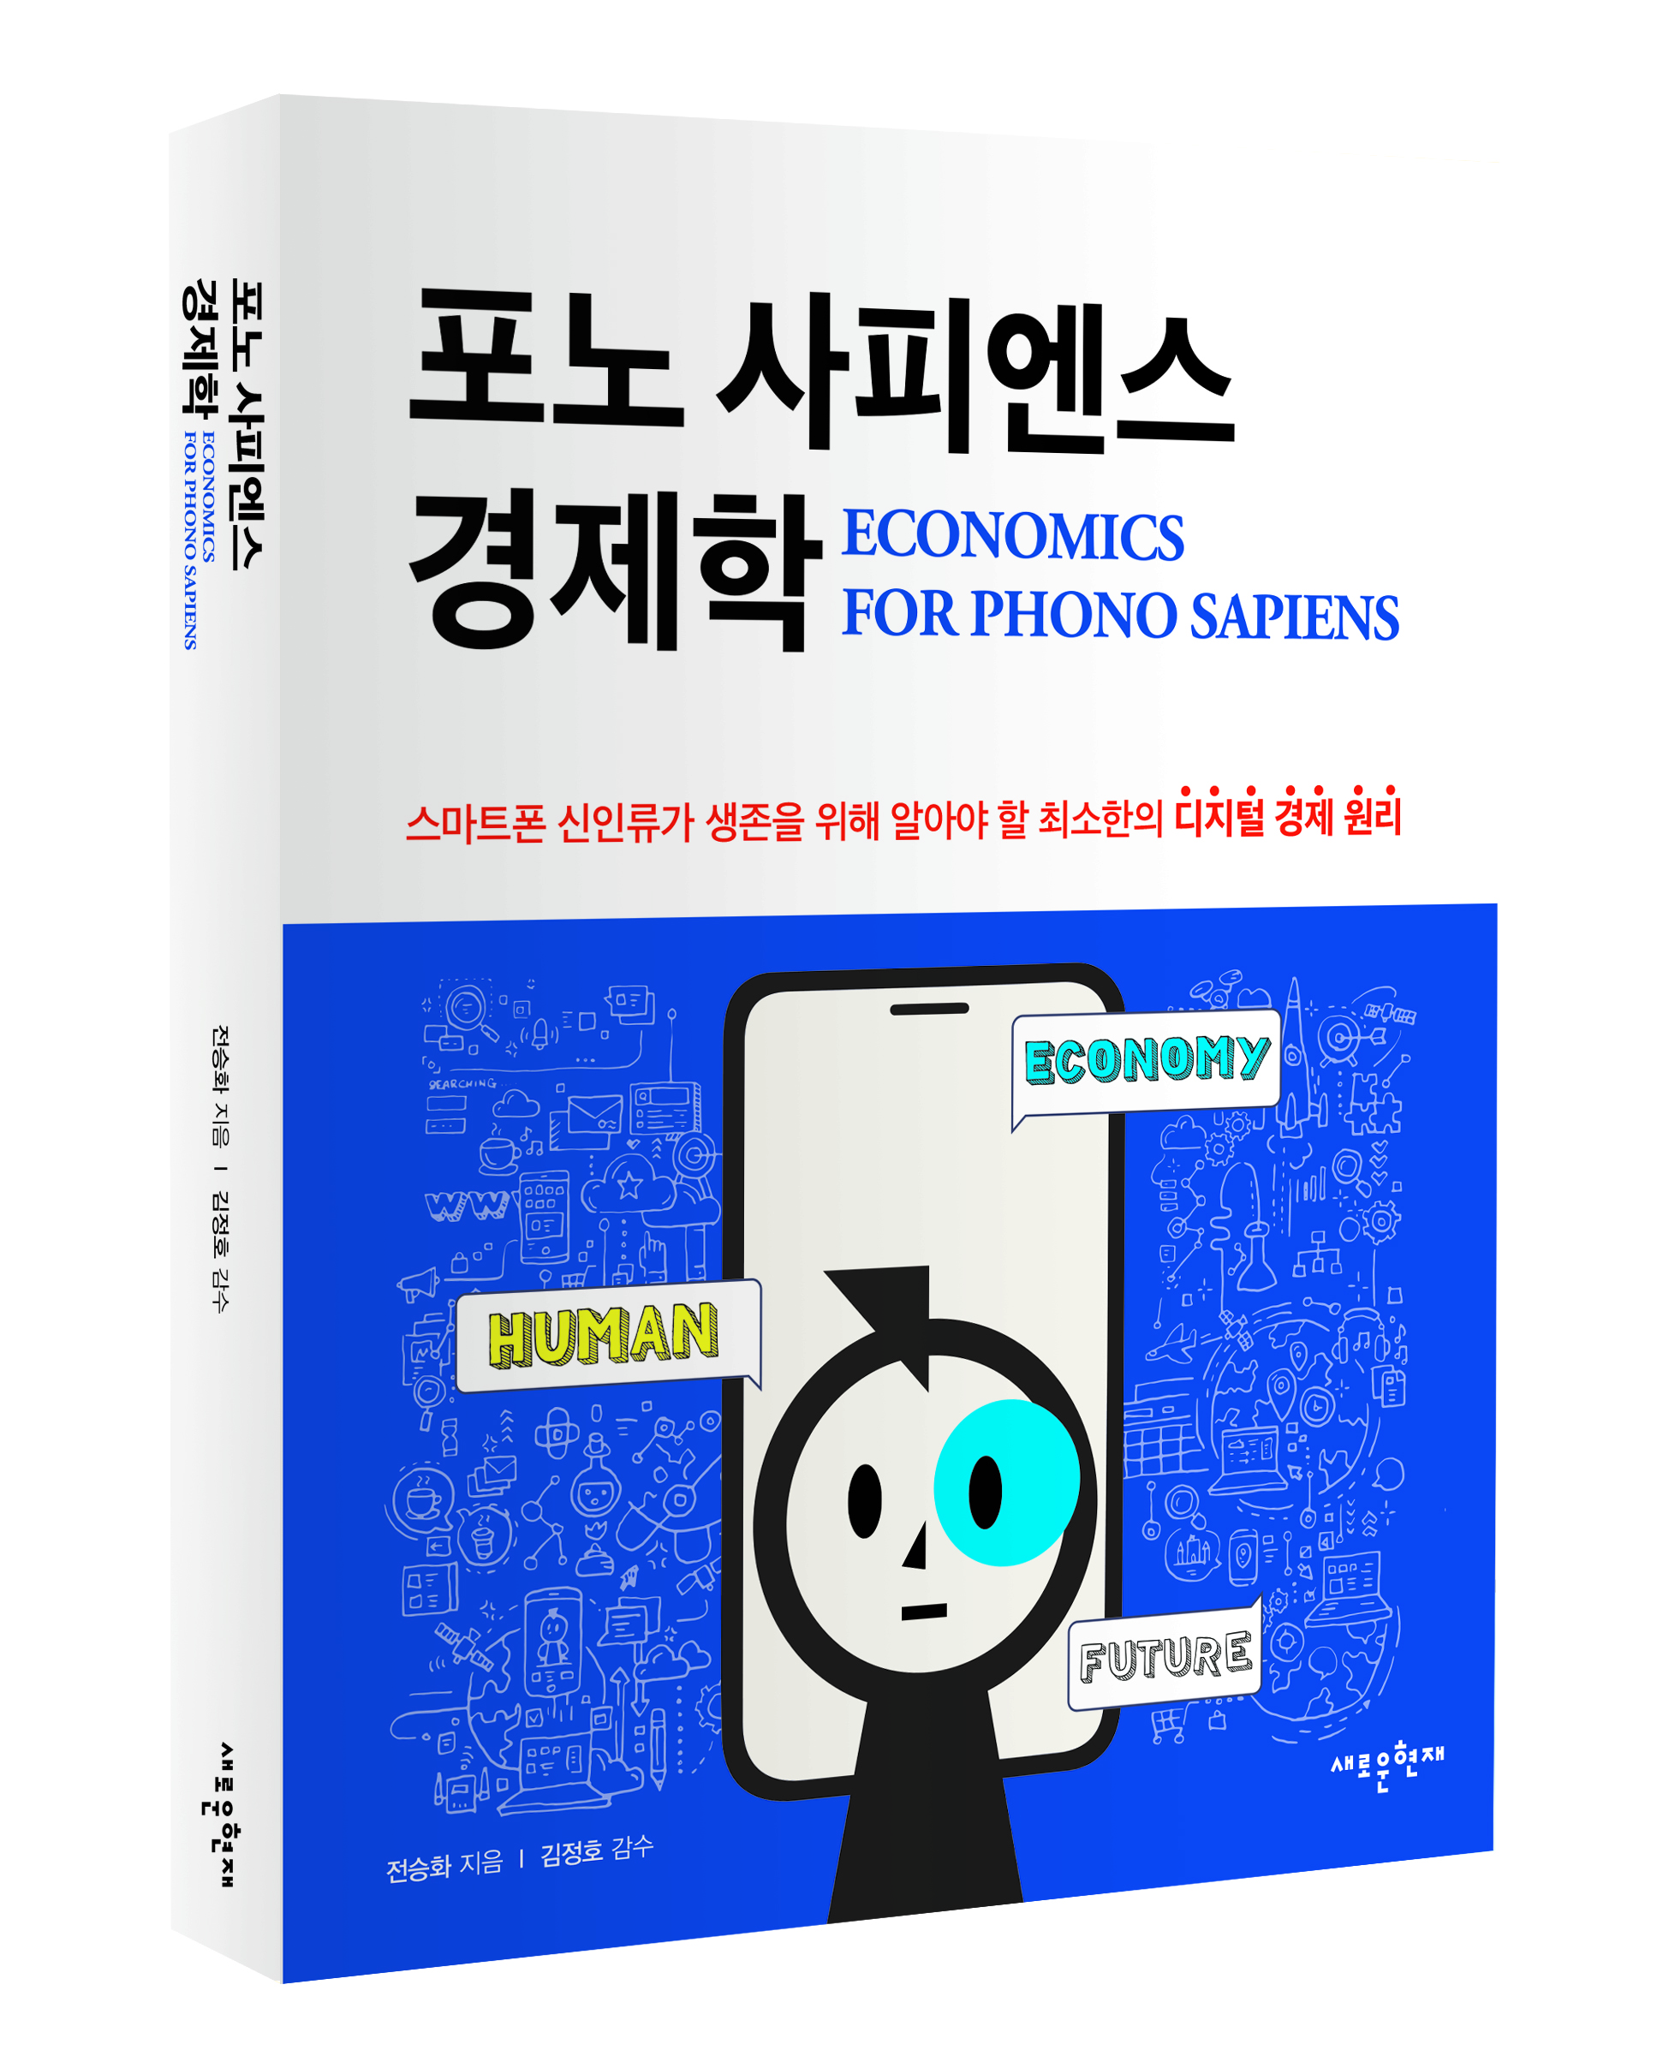
Creating (Maybe)
‘The World’s First’
Book Reference Website!!
Paul Dean, Soobin Hwang, Seunghwa Jun
UofTSTG201905DATA3 ｜ Oct 10, 2019

Slide 2
1 | Outline of the Project
2 | Reference List & Search
3 | Reference Dashboard
4 | Latest Articles

Slide 3
Outline
1
DD
DDD
[ dd ]
Ddd
[ dd ]
ddd

Slide 4
Outline
1
DD
DDD
[ dd ]
Ddd
[ dd ]
ddd

Slide 5
1 | Outline of the Project
2 | Reference List & Search
3 | Reference Dashboard
4 | Latest Articles

Slide 6
Outline
1
DD
DDD
[ dd ]
Ddd
[ dd ]
ddd

Slide 7
Outline
1
DD
DDD
[ dd ]
Ddd
[ dd ]
ddd

Slide 8
1 | Outline of the Project
2 | Reference List & Search
3 | Reference Dashboard
4 | Latest Articles

Slide 9
Outline
1
DD
DDD
[ dd ]
Ddd
[ dd ]
ddd

Slide 10
Outline
1
DD
DDD
[ dd ]
Ddd
[ dd ]
ddd

Slide 11
1 | Outline of the Project
2 | Reference List & Search
3 | Reference Dashboard
4 | Latest Articles

Slide 12
Scraping Latest Articles
4
Visit each website and scrape the top search result.
Insert company images and show titles of each article retrieved.
[ Methods used ]
Python (Flask, Jupyter Notebook)
JavaScript (Bootstrap)
MongoDB
HTML
[ Python libraries used ]
Flask Requests
Pymongo Time
BeautifulSoup Splinter
Creating a python
Flask app for
scraping and
setting up
a MongoDB
database
…
(Running
the app)
Trying scraping on
Jupyter Notebook
Profit..!

Slide 13
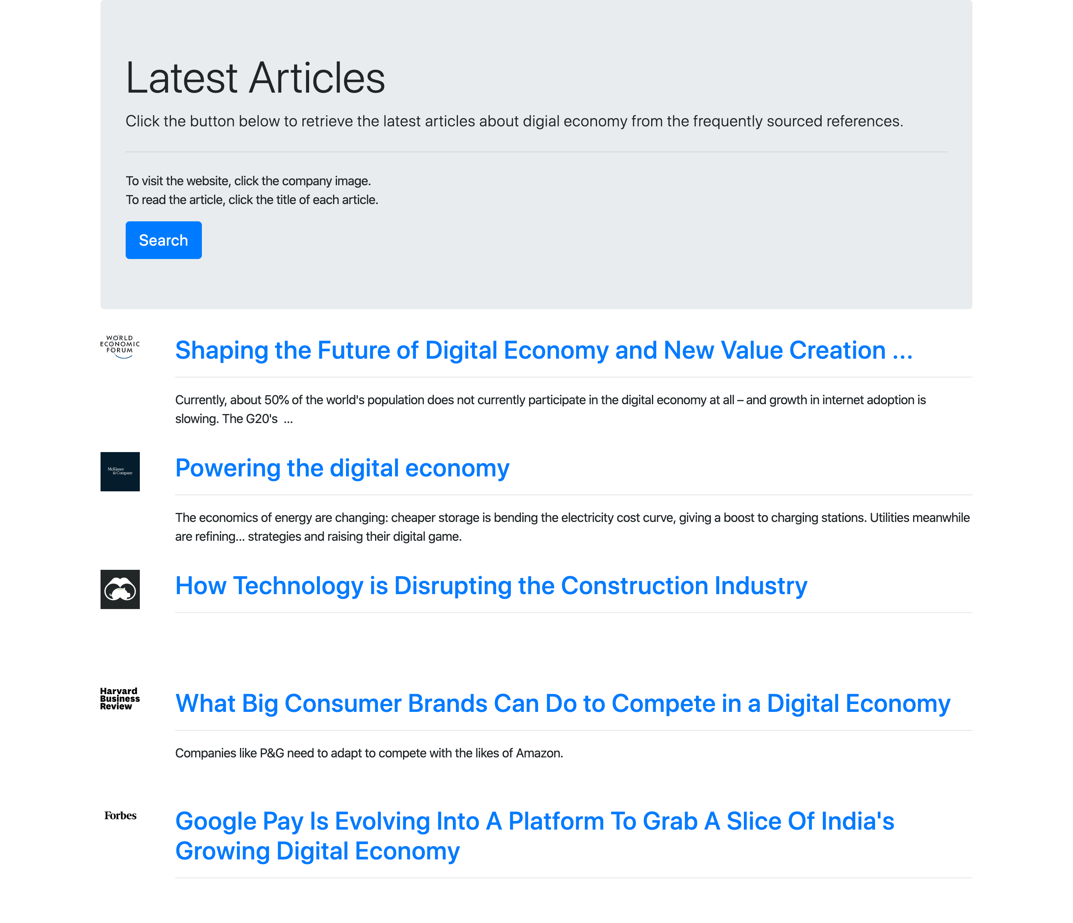

Slide 14
1 | 템플릿 구성
2 | 템플릿 기본 가이드
3 | 활용소스 – CI, 슬로건
4 | 활용소스 – 아이콘
5 | 활용소스 – 다이어그램, 지도
6 | Q&A

Slide 15

활용 소스
5
다이어그램
Linear A
TEXT
TEXT
TEXT
TEXT

Slide 16
활용 소스
5
다이어그램
Linear A
TEXT
TEXT
TEXT
TEXT

Slide 17
활용 소스
5
다이어그램
Flow 4
텍스트
텍스트
텍스트
텍스트
텍스트
텍스트
텍스트
텍스트
텍스트
텍스트
텍스트
텍스트
텍스트
텍스트
텍스트
텍스트

